Slide 1

РАССЕКАЯ ПРОСТРАНСТВО И ВРЕМЯ

Slide 2
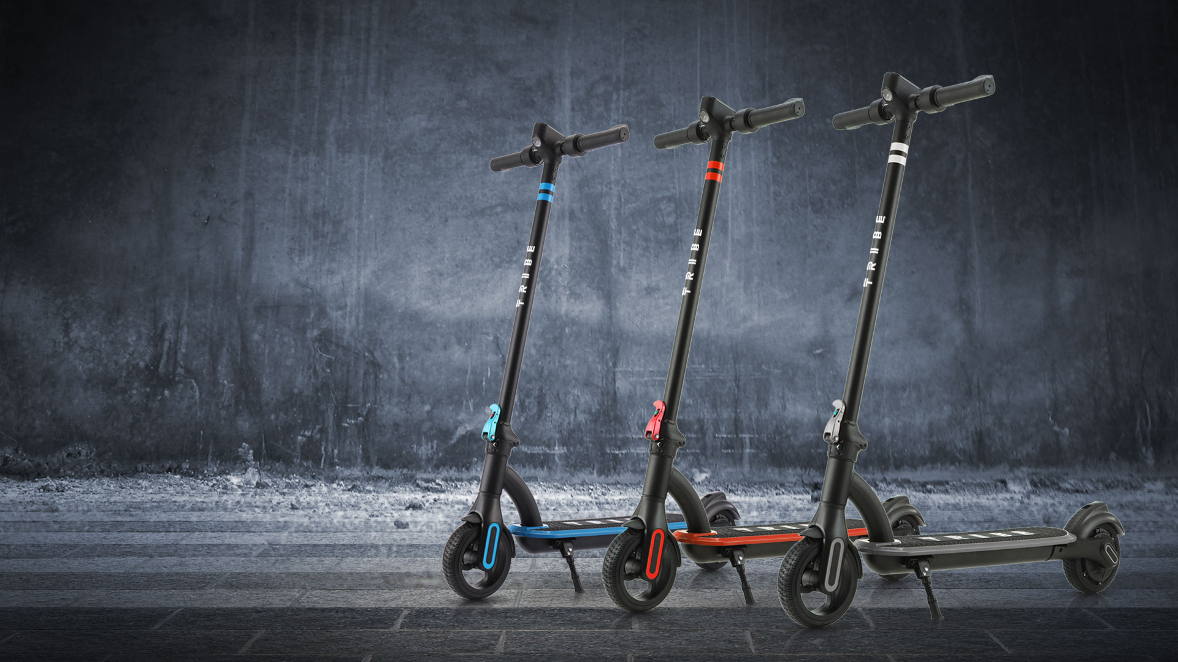
ЭЛЕКТРОСАМОКАТ
BRO

Slide 3
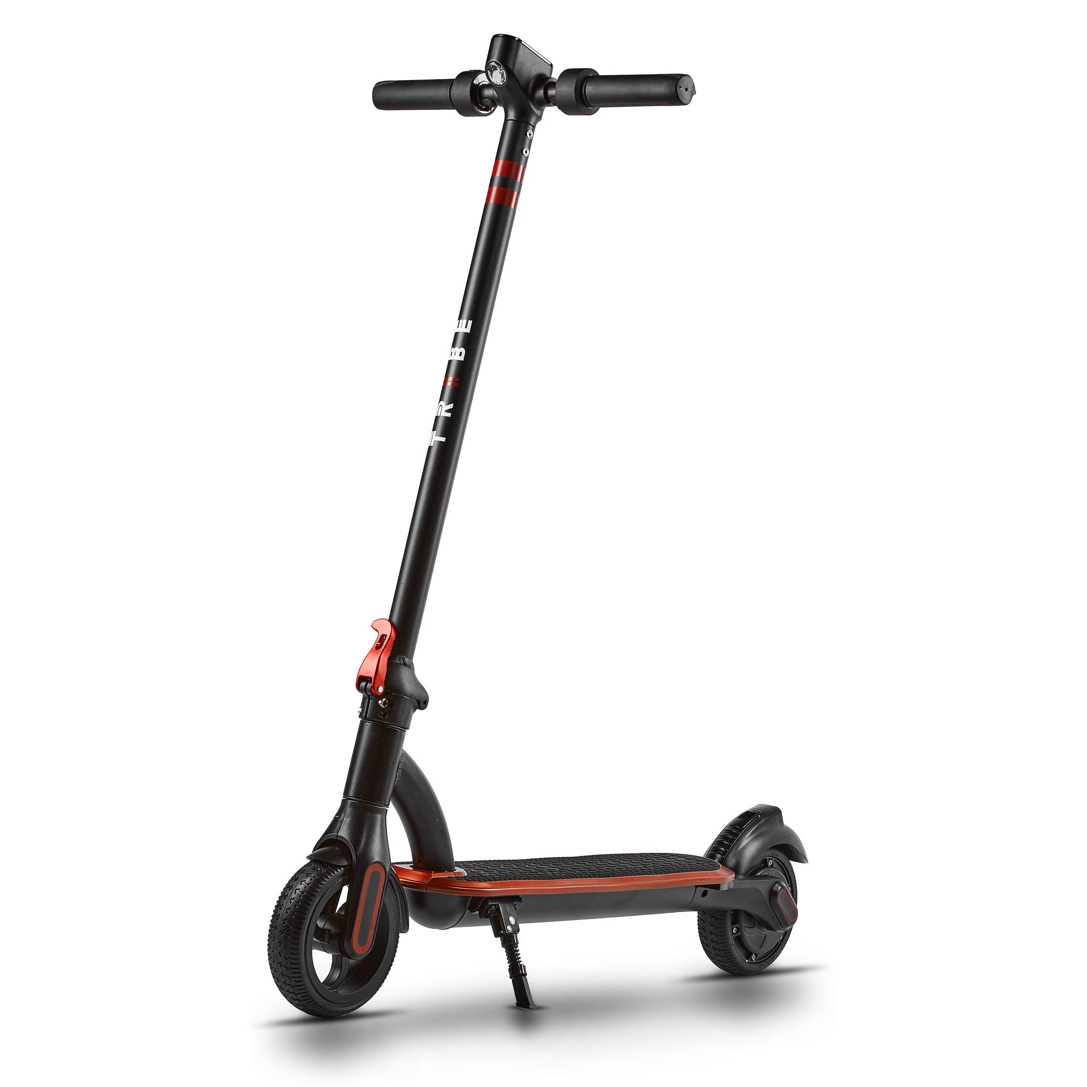
BRO
Самый красивый бюджетный электросамокат
Легкий, компактный, с высоким клиренсом
и большим запасом хода. Электросамокат Tribe Bro способен дарить эмоции каждый день.

Slide 4
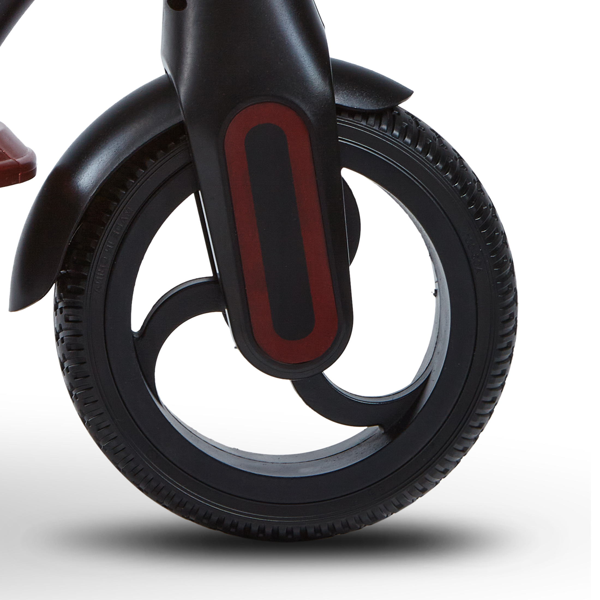
BRO
6 дюймовые литые колеса
Большие литые колеса диаметром
6 дюймов не боятся проколов
и комфортны на асфальте и твердом грунте.

Slide 5
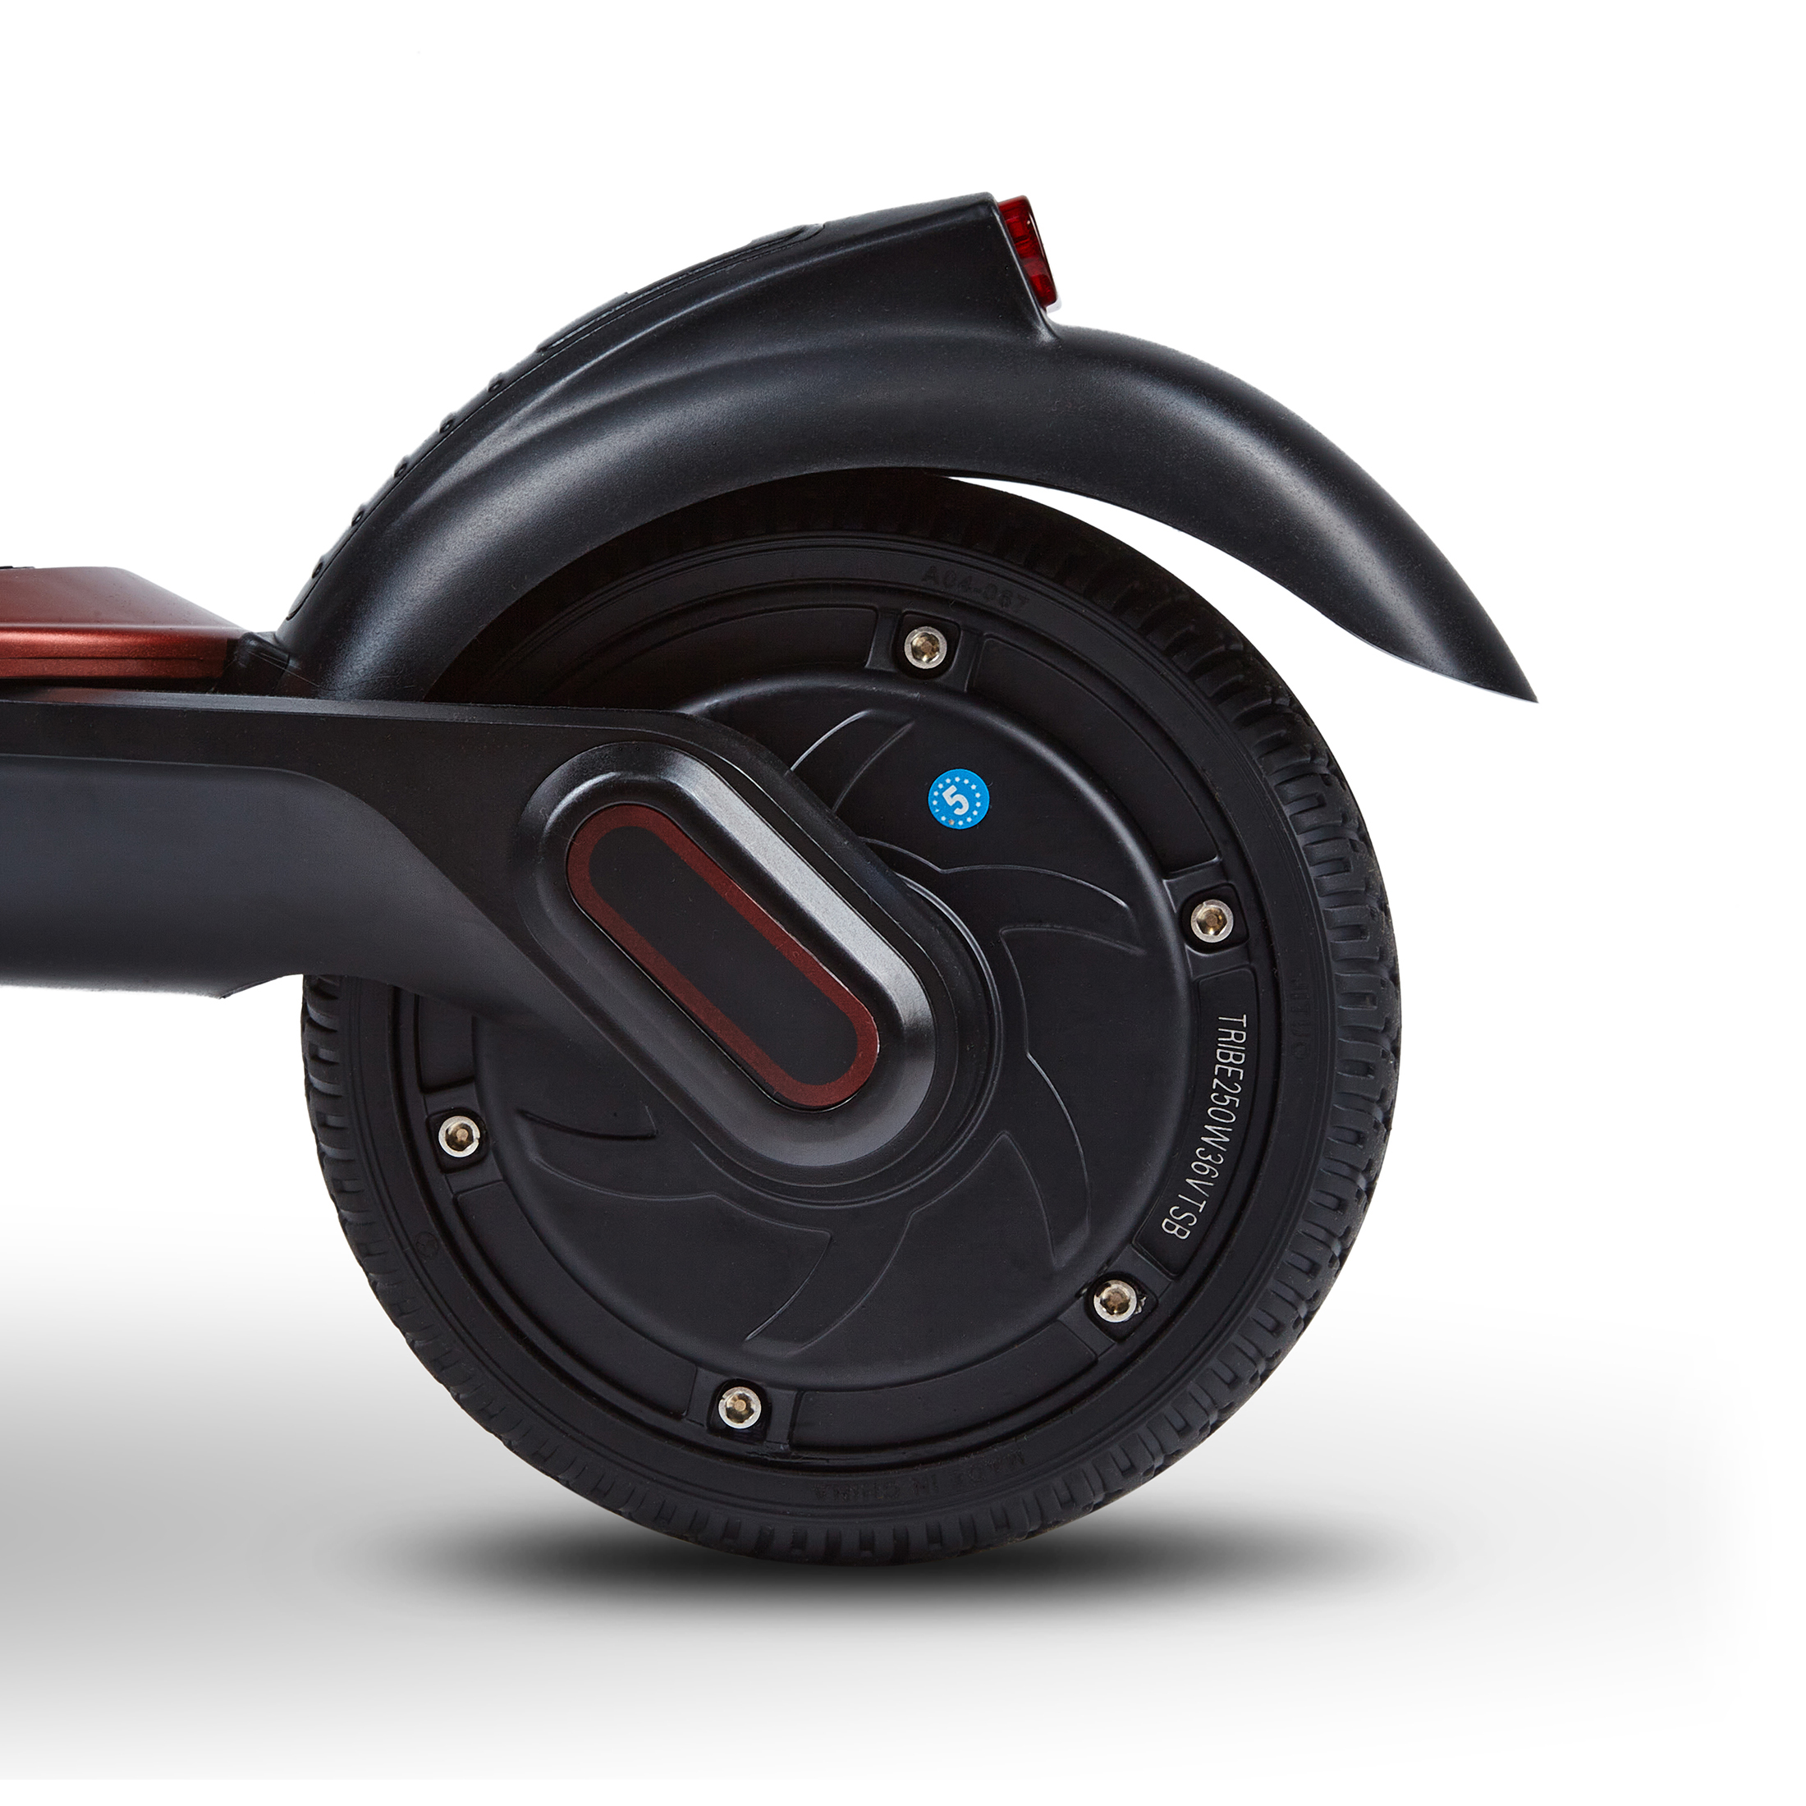
BRO
Мощный мотор
Мощности мотора модели Tribe Bro
в 250 Вт достаточно, чтобы легко разгонять электросамокат до максимальной скорости в 25 км/ч.

Slide 6
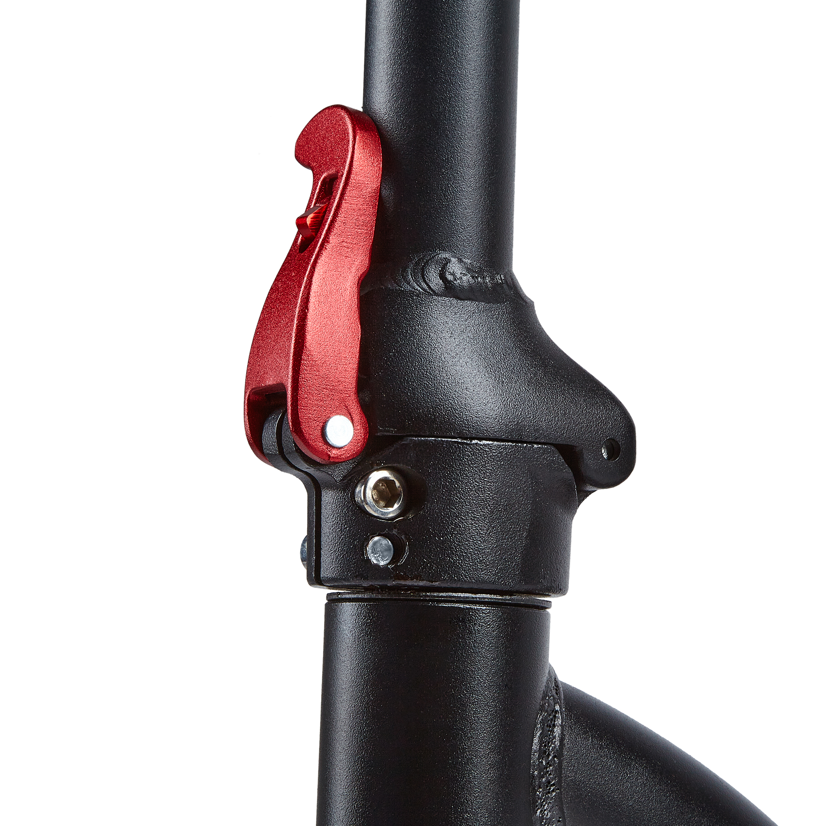
BRO
Надежная система складывания
Простая и надежная система складывания обеспечивает жесткую фиксацию во время движения или переноски.

Slide 7
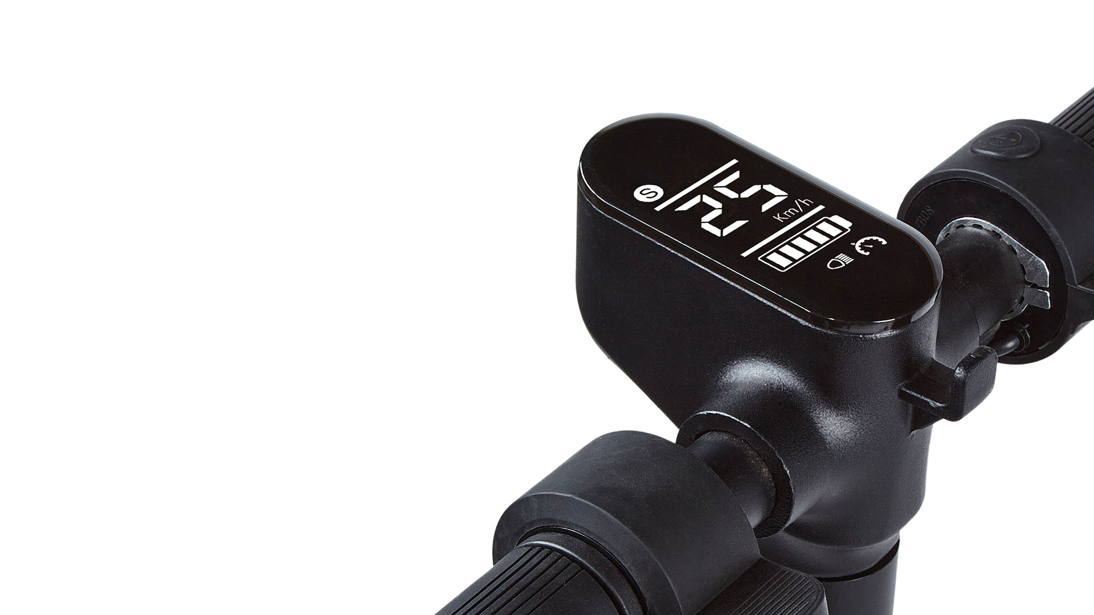
BRO
Яркий и информативный дисплей
Дисплей электросамокта Tribe Bro отображает всю необходимую информацию о скорости и пробеге и виден даже на ярком солнце.

Slide 8
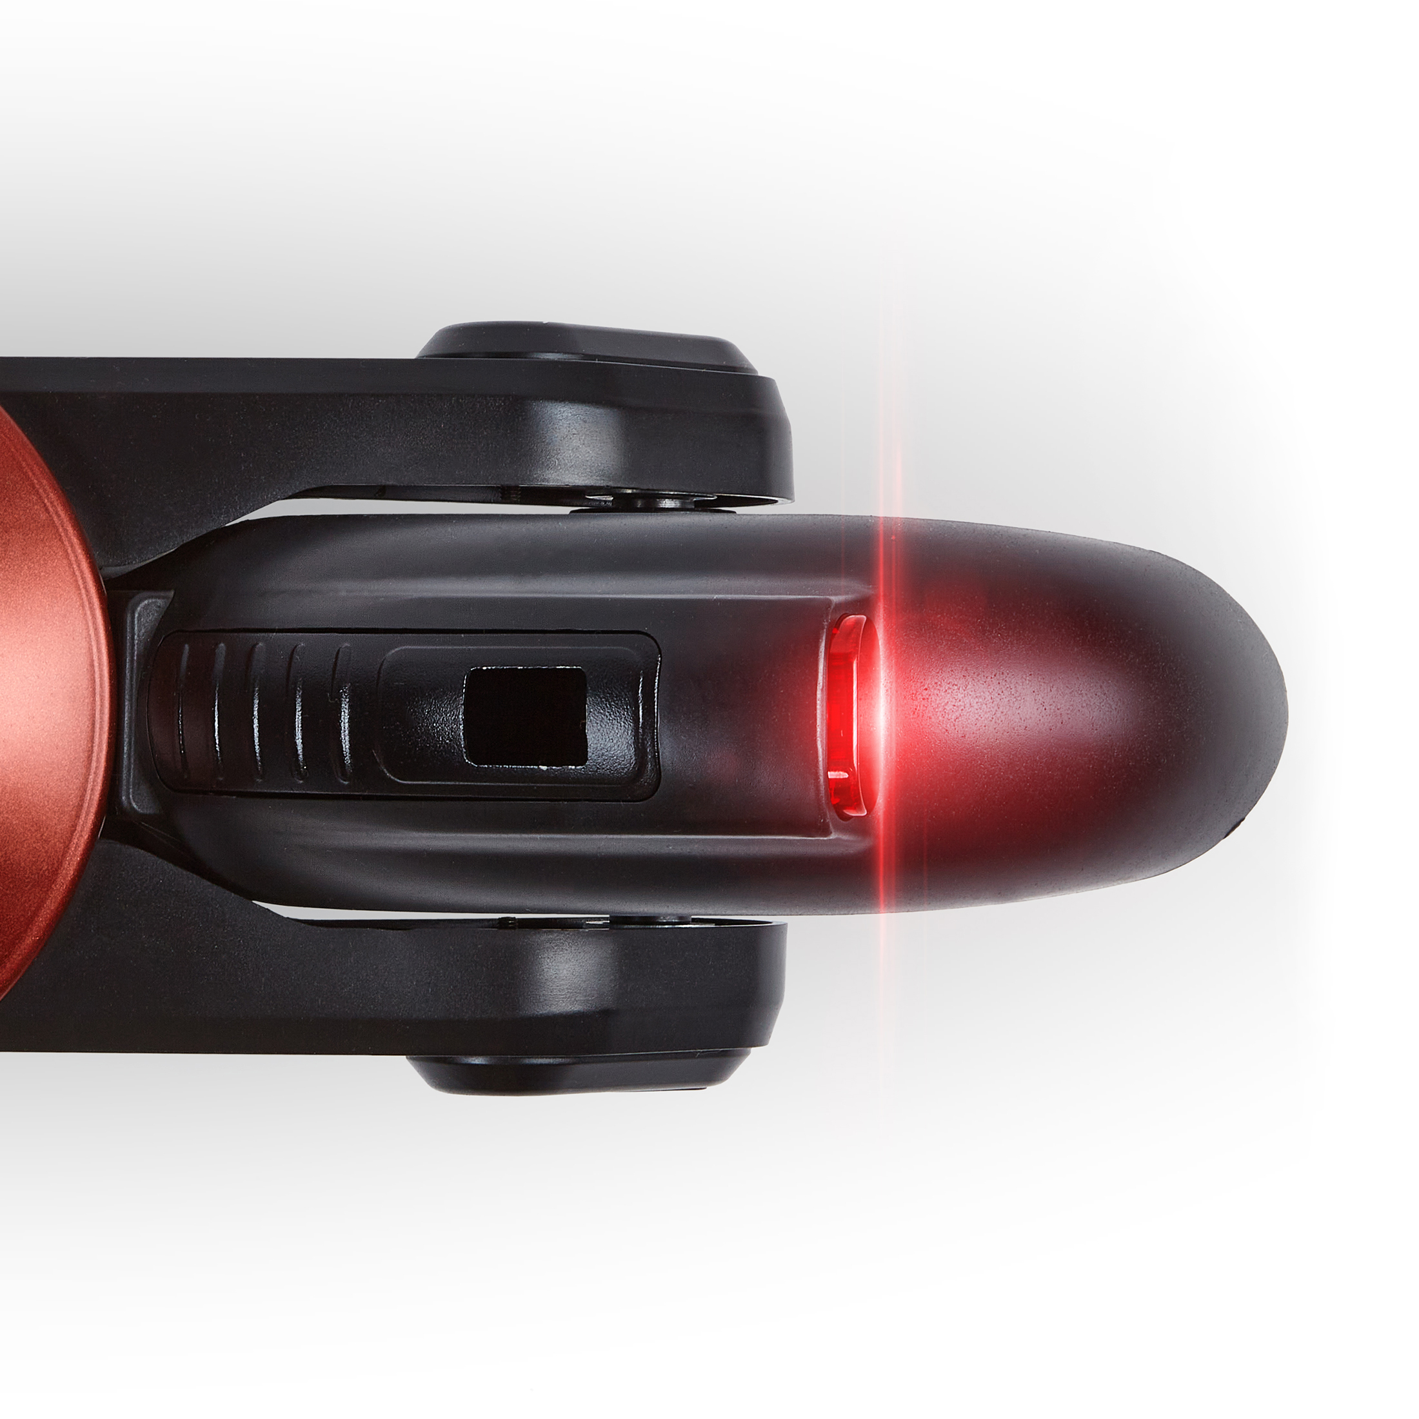
BRO
Габаритный огонь
и стоп-сигнал
Габаритный огонь делает электросамокат Tribe Bro более заметным в темное время суток, а яркий стоп-сигнал предупреждает
о начале торможения.

Slide 9
ЭЛЕКТРОСАМОКАТ
BRO
Надежный электросамокат от российского бренда
TRIBE – российская компания которая всегда заботится
о своих покупателях, предлагая лучшие модели
и осуществляя полное гарантийное и пост-гарантийное обслуживание.

Slide 10
BRO
Вопросы
В: Какая мощность электросамоката Tribe Bro?
О: Номинальная мощность мотора – 250 ватт.
В: Какой емкости аккумулятор?
О: В электросамокате Tribe Bro установлен аккумулятор с напряжением 36 вольт и емкостью 5.0 ампер*час, что по формуле P=I*U, где P – мощность в ваттах; I – это сила тока в амперах; U – напряжение у вольтах, дает значение в 180 ватт*час. Электроника разных электросамокатов работает на разном напряжении (12В, 24В, 36В, 48В и т.д.), при этом электрическая энергия (Вт*ч) аккумулятора с электрическим зарядом 10А*ч и напряжением 24В будет равна электрической энергии аккумулятора с напряжением 36В и электрическим зарядом в 6.7 А*ч. Поэтому емкость аккумулятора правильнее указывать в Вт*ч.
В: Сколько можно проехать на полностью заряженном аккумуляторе?
О: Максимальная дистанция, которую можно проехать на электросамокате Tribe Bro с полностью заряженным аккумулятором, составляет 20 километров. Это усредненный результат при весе трайбера (так мы называем тех, кто катается на электросамокатах Tribe) в 70 кг и ровной дороге. При увеличении веса трайбера дистанция будет меньше, при уменьшении – больше. Так же на максимальную дистанцию оказывает влияние тип езды. Частые разгоны и горки сокращают дистанцию.

Slide 11
BRO
Вопросы
В: Какой максимальный вес трайбера?
О: Максимальная нагрузка электросамоката Tribe Bro – 100 килограмм.
В: Какая максимальная скорость электросамоката Tribe Bro?
О: Максимальная скорость – 25 км/час.
В: Где я могу получить сервисную поддержку?
О: Компания Tribe осуществляет полную гарантийную и постгарантийную поддержку своих электросамокатов на территории России, Казахстана и Беларуси. Контактная информация сервисных центров указана на сайте www.truetribe.ru в разделе Сервисное обслуживание.
В: С какого возраста можно использовать электросамокат?
О: Электросамокат Tribe Bro – это полноценное средство передвижения со скоростью до 25 км/час. Мы рекомендуем начинать его использование с возраста 12 лет.
В: Как часто нужно заряжать электросамокат?
О: Электросамокат необходимо заряжать после каждого использования. Зарядку необходимо производить при комнатной температуре. Нельзя заряжать электросамокат при температуре ниже нуля. Не допускайте полного разряда аккумулятора.

Slide 12
BRO
Вопросы
В: Как хранить электросамокат?
О: Перед длительным хранением электросамокат необходимо тщательно помыть и зарядить до 50% (два деления). Так же во время хранения электросамоката требуется подзаряжать до 50% не реже, чем раз в месяц.
В: Сколько может прожить аккумулятор?
О: При правильном использовании литиевые аккумуляторы способны держать хороший заряд на протяжении 1000 циклов перезарядки, после чего начнется плавная деградация. В режиме умеренного использования это 2-3 года.
В: Как сильно накачивать колёса электросамоката?
О: Давление указано на боковой части шины. При этом можно подобрать давление индивидуально под свой вес и стиль катания.
В: Можно ли кататься на электросамокате в дождь?
О: Электросамокат Tribe Bro имеет влагозащиту IPX4 от любых брызг. Не стоит кататься на нем по глубоким лужам, но дождь для него не страшен.

Slide 13
BRO
Вопросы
В: Можно ли кататься на электросамокате зимой?
О: Можно, но осторожно. Шины электросамоката Tribe Bro рассчитаны на использование при плюсовой температуре, сцепление на морозе будет хуже. Так же не стоит забывать, что емкость аккумулятора с понижением температуры существенно падает.
В: Сколько скоростей у электросамоката?
О: У электросамоката Tribe Bro два скоростных режима. Максимальная скорость на первом режиме — 15 км/ч, на втором — 25 км/ч.
В: Можно ли прервать зарядку электросамоката?
О: Прервать зарядку электросамоката Tribe Bro можно в любой момент. Но для сохранения продолжительности работы аккумулятора мы рекомендуем заряжать электросамокат хотя бы до 50%
В: Можно ли перевозить электросамокат в самолете?
О: Аккумулятор электросамоката Tribe Bro обладает большой мощностью и может быть перевезен только грузовым рейсом.

